Slide 1
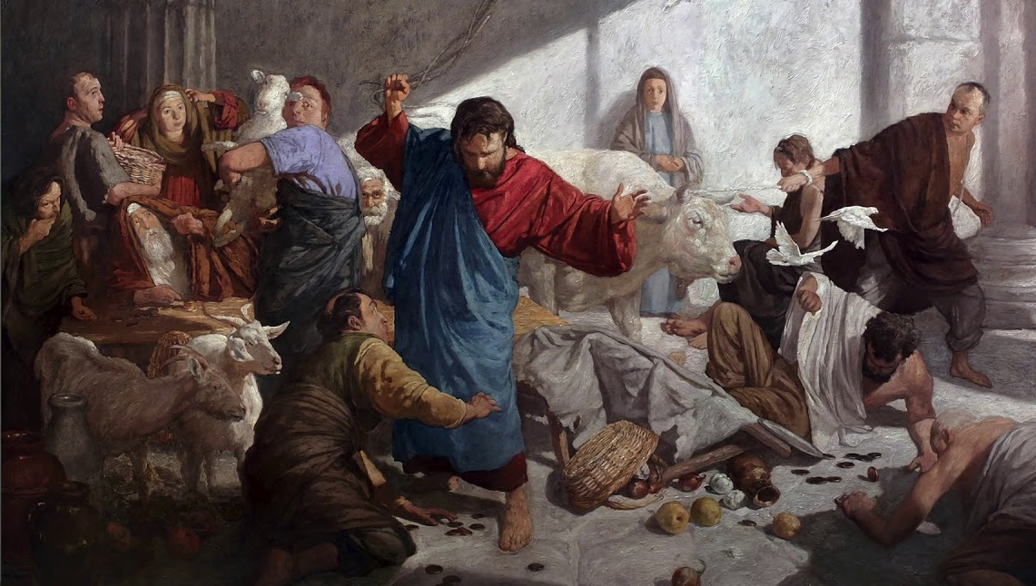
Rispett għad-Dar t’Alla
Notes:
1/1

Slide 2
Qari mill-Ktieb tal-Eżodu Eż 20:1-17

Slide 3
F’dak iż-żmien, Alla tkellem u qal dan kollu lill-poplu:

Slide 4
“Jiena hu l-Mulej, Alla tiegħek, li ħriġtek mill-art tal-Eġittu, minn dar
il-jasar.

Slide 5
Ma jkollokx allat oħra għajri. La tagħmilx għalik suriet minquxa u ebda xbieha ta’ ebda ħaġa li hemm fl-għoli tas-sema,

Slide 6
jew isfel fl-art, jew
fil-baħar taħt l-art.
La tmilx quddiemhom: la tadurahomx għaliex jiena hu l-Mulej Alla tiegħek,

Slide 7
Alla għajjur, li npatti
l-ħażen tal-missirijiet fuq
l-ulied sat-tielet u r-raba’ ġenerazzjoni lil dawk li jobogħduni;

Slide 8
imma nagħder sal-elf nisel lil min iħobbni u jżomm
il-kmadamenti tiegħi.

Slide 9
La ssemmix l-isem
tal-Mulej, Alla tiegħek,
fix-xejn:

Slide 10
għaliex lil min isemmi
l-isem tiegħu fix-xejn,
il-Mulej ma jħallihx bla kastig.

Slide 11
Ftakar f’jum is-Sibt u qaddsu. Sitt ijiem taħdem u tagħmel kulma għandek tagħmel;

Slide 12
imma s-seba’ jum hu jum il-mistrieħ f’ġieħ il-Mulej, Alla tiegħek. Dan il-jum ma tagħmel ebda xogħol, int, ibnek,

Slide 13
il-qaddej u l-qaddejja tiegħek, il-bhejjem tiegħek, u l-barrani li jkun ġewwa bwiebek.

Slide 14
Għax f’sitt ijiem il-Mulej għamel is-smewwiet u
l-art; il-baħar u kulma hemm fihom, u strieħ
fis-seba’ jum.

Slide 15
Għalhekk il-Mulej bierek is-seba’ jum u qaddsu.
Weġġaħ lil missierek u lil ommok, sabiex jitkattru jiemek fuq l-art li l-Mulej,

Slide 16
Alla tiegħek, jagħtik.
La toqtolx.
La tagħmilx adulterju.
La tisraqx.

Slide 17
La tagħtix xhieda giddieba kontra għajrek.
La tixtieqx dar għajrek:
la tixtieqx il-mara ta’ għajrek,

Slide 18
il-qaddej jew il-qaddejja tiegħu, l-għoġol jew
il-ħmar tiegħu, u xejn minn kulma għandu għajrek”.

Slide 19
Il-Kelma tal-Mulej
R:/ Irroddu ħajr lil Alla

Slide 20
Salm Responsorjali
R:/ Mulej, int għandek
il-kliem tal-ħajja ta’ dejjem.

Slide 21
l-liġi tal-Mulej perfetta,
u tagħti l-ħajja;
ix-xhieda tal-Mulej hi sewwa,
u tgħallem lil min ma jafx.

Slide 22
R:/ Mulej, int għandek
il-kliem tal-ħajja ta’ dejjem.

Slide 23
Il-preċetti tal-Mulej dritti,
u jferrħu l-qalb;
il-kmadament tal-Mulej safi,
u jdawwal l-għajnejn.

Slide 24
R:/ Mulej, int għandek
il-kliem tal-ħajja ta’ dejjem.

Slide 25
Il-biża’ tal-Mulej sinċier,
u jibqa’ għal dejjem;
il-ġudizzji tal-Mulej sewwa,
u mseddqa għalkollox.

Slide 26
R:/ Mulej, int għandek
il-kliem tal-ħajja ta’ dejjem.

Slide 27
Huma egħżeż mid-deheb,
mid-deheb l-aktar fin,
oħla mill-għasel
u mill-qtar tax-xehda.

Slide 28
R:/ Mulej, int għandek
il-kliem tal-ħajja ta’ dejjem.

Slide 29
Qari mill-Ewwel Ittra ta’ San Pawl Appostlu lill-Korintin 1 Kor 1:22-25

Slide 30
Ħuti, il-Lhud jitolbu
s-sinjali, u l-Griegi jfittxu l-għerf, imma aħna nxandru ’l Kristu msallab,

Slide 31
skandlu għal-Lhud u bluha għall-Griegi; iżda għal dawk li huma msejħin, sew Lhud sew Griegi,

Slide 32
Kristu huwa l-qawwa ta’ Alla u l-għerf ta’ Alla.

Slide 33
Għax il-bluha ta’ Alla hija għarfa iktar mill-bnedmin, u d-dgħufija ta’ Alla hija aqwa mill-bnedmin.

Slide 34
Il-Kelma tal-Mulej
R:/ Irroddu ħajr lil Alla

Slide 35
Glorja u Tifħir
Glorja u Tifħir
Lilek Kristu

Slide 36
Alla hekk ħabb lid-dinja
li ta lil Ibnu l-waħdieni,
biex kull min jemmen fih ikollu l-ħajja ta’ dejjem.

Slide 37
Glorja u Tifħir
Glorja u Tifħir
Lilek Kristu

Slide 38
Qari mill-Evanġelju skont
San Ġwann
Ġw 2:13-25
R:/ Glorja lilek Mulej

Slide 39
Kien qorob l-Għid tal-Lhud, u Ġesù tela’ Ġerusalemm. Fit-tempju sab min qiegħed ibigħ barrin, nagħaġ u ħamiem,

Slide 40
u min kien bilqiegħda jsarraf il-flus. Għamel sawt mill-ħbula, u keċċiehom ilkoll ’il barra mit-tempju,

Slide 41
bin-nagħaġ u l-barrin tagħhom; xerred il-flus ta’ dawk li kien jsarrfu, u qalbilhom l-imwejjed.

Slide 42
U lill-bejjiegħa tal-ħamiem qalilhom:

Slide 43
“Warrbu dawn minn hawn, u dar Missieri tagħmluhiex dar
tan-negozju!”.

Slide 44
Id-dixxipli ftakru f’dak li kien hemm miktub
fl-Iskrittura:
“Il-ħeġġa għal darek fnietni”.

Slide 45
Imbagħad il-Lhud qabdu u qalulu:
“X’sinjal se turina li inti tista’ tagħmel dan?”.
Ġesù weġibhom:

Slide 46
“Ħottu dan it-tempju, u fi tlitt ijiem jien nerġa’ ntellgħu”.
Għalhekk il-Lhud qalulu:

Slide 47
“Dan it-tempju ħa sitta u erbgħin sena biex inbena, u int se ttellgħu fi tlitt ijiem?”.

Slide 48
Iżda hu tkellem fuq
it-tempju tal-ġisem tiegħu. Meta mbagħad qam
mill-imwiet, id-dixxipli tiegħu ftakru f’dak li kien

Slide 49
qal, u emmnu fl-Iskrittura u fil-kliem li kien qal Ġesù. Waqt li kien Ġerusalemm għall-festa tal-Għid,

Slide 50
kien hemm ħafna li emmnu f’ismu billi raw is-sinjali li kien jagħmel. Imma Ġesù, min-naħa tiegħu,

Slide 51
ma kienx jafda fihom, għax hu kien jaf lil kulħadd u ma kellux bżonn min jagħtih xhieda fuq
il-bniedem,

Slide 52
għax hu stess kien jaf x’hemm fil-bniedem.

Slide 53
Il-Kelma tal-Mulej
R:/ Tifħir lilek Kristu

Slide 55
Jiena nemmen f’Alla wieħed, il-Missier li jista’ kollox, li ħalaq is-sema u
l-art, dak kollu li jidher u dak li ma jidhirx.

Slide 56
U f’Mulej wieħed Ġesù Kristu, Iben waħdieni ta’ Alla,
imnissel mill-Missier
qabel kull żmien.

Slide 57
Alla minn Alla, dawl minn dawl, Alla veru minn Alla veru, imnissel mhux magħmul, natura waħda mal-Missier u bih sar kollox.

Slide 58
Niżel mis-smewwiet għalina
l-bnedmin u għall-fidwa
tagħna. U ħa l-ġisem
bis-setgħa tal-Ispirtu
s-Santu minn Marija Verġni

Slide 59
u sar bniedem. Sallbuh għalina, bata taħt Ponzju Pilatu, miet u difnuh, u
fit-tielet jum qam minn bejn l-imwiet, skont

Slide 60
il-Kotba mqaddsa,
u tela’ s-sema, u qieghed fuq
il-lemin tal-Missier.
U għandu jerġa jiġi
bil-glorja biex jagħmel ħaqq

Slide 61
mill-ħajjin u mill-mejtin, u s-saltna tiegħu ma jkollhiex tmiem. U fl-Ispirtu s-Santu, Mulej li jagħti l-ħajja li ġej mill-Missier u mill-Iben:

Slide 62
li Hu meqjum u mweġġah flimkien mal-Missier u
mal-Iben. Hu li tkellem b’fomm il-profeti.

Slide 63
U fi Knisja waħda, qaddisa, kattolika, appostolika.
Nistqarr magħmudija waħda
għall-maħfra tad-dnubiet.

Slide 64
U nistenna l-qawma
mill-imwiet, u l-ħajja
taż-żmien li ġej. Ammen.

